Slide 1
Дигитален маркетинг

Slide 2
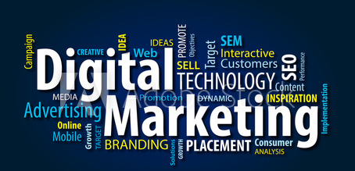
Маркетинг през дигитални канали и медии

Slide 3
Области на ДМ
Email marketing;
Content marketing;
Social media marketing;
Search engine marketing;
Mobile marketing;
Performance (affiliate) marketing;
Online PR and Online Reputation Management;
Programmatic marketing

Slide 4
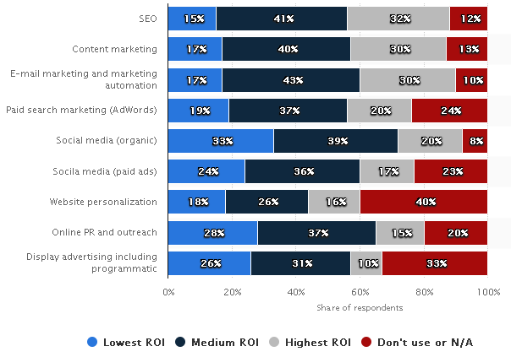
Return Rate of Investmens (ROI)

Slide 5
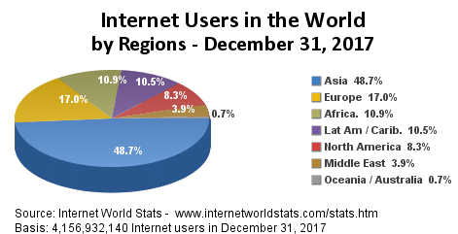
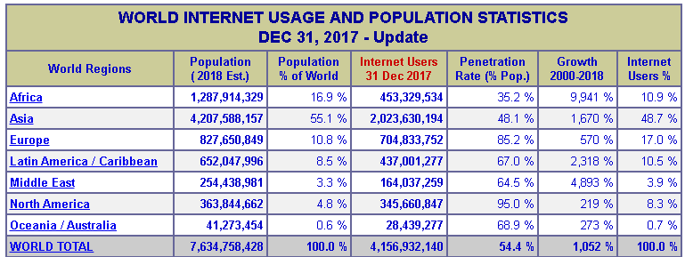

Slide 6
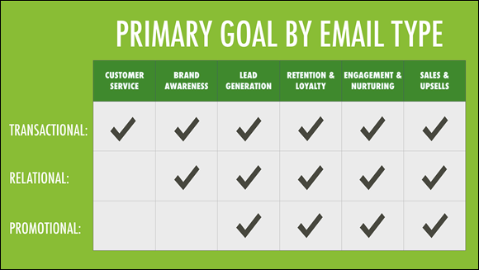
Email marketing
38:1 ROI, (20% от компаниите реализират 70:1 ROI);
Потенциални клиенти (prospects) и настоящи клиенти;
Тясна интеграция със CRM;
SPAM!
Call-to-Action;
MIME
Notes:
MIME – Multipurpose Internet Mail Extensions – html, text only

Slide 7
Важни показатели
Open rate – колко получатели са отворили писмото спрямо общия брой;
Click-through rate – колко кликвания са направени спрямо общия брой;
Unique open rate – брой уникални получатели, отворили писмото, спрямо общия брой;
Unique click-through rate – брой уникални кликвания, спрямо общия брой;
Unsubscribe rate – брой отписали се получатели, спрямо общия брой;
Bounce rate – брой неполучени писма спрямо общия брой.

Slide 8
Search Engine Marketing
70–80% игнорират платените реклами за сметка на органично търсене (organic search).
75% не прелистват на следваща страница с резултати;
SEO – 14.6% conversion rate, традиционни канали – 1,7%;
31% кликват върху първия органичен резултат, 14% - втория, 10% - на третия.;
> 1 трилион уникални URL (2008 г.);

Slide 9
Алгоритми (Google)
Penguin - според качество на връзките към сайта, премахва спам-връзки;
Panda - според качество на съдържание на сайта;
Pigeon – според локацията на търсещия;
Hummingbird - основен алгоритъм на Google search algorithm itself;
Mobile algorithm – при мобилно търсене.
Над 200 показатели при определяне на ранка на сайтовете;
Ранк според поведението на потребителите -
Препоръки:
Google Webmaster Central

Slide 10
SEO
Keywords (Long-tail, short-tail);
Links (external internal);
Local SEO;
Платено търсене (paid search) – Pay Per Click (PPC);
Google Analytics;
Remarketing Lists for Search Ads (RLSAs – 2013) – рекламиране на база поведение;
Customer Match (свързва Google account с клиентски account);
Mobile search – 30% oт разходите за дигитални реклами;
Cross-device conversions;
Universal search – Google Video, Google Images, Google Maps, Google Books, ….
Black hat vs White hat;

Slide 11
Content marketing
Audio, Video, Text;
Съдържанието е важно за SEO;
Съържанието трябва да е уникално, полезно, качествено;
Съдържание в зависимост от търсенето;
1. Планиране - Google AdWords Keyword Planner, Google Trends;
2. Сравняване с top 3 резултати на SERPs (Search Engine Return Pages)
Social media;
Стратегия - Search; Social; PR

Slide 12
Видове съдържание
Новини и блогове;
Интервюта, ръководства, сравнения и др.;
White papers (.pdf);
E-books;
Инфографики;
Видео;
Изображения

Slide 13
Social Media Marketing
SM submission sites – Reddit, Pinterest, SumbleUpon;
Forums & discussion sites – Yahoo Groups, Google Groups;
Media sharing sites – Pinterest, Instagram, Flickr, YouTube, Vimeo, Slideshare;
Reviews & rating sites – Epinions, Yelp, amazon, TripAdvisor;
Social networking sites – Facebook, LinkedIn, Google+;
Blogs;
Microblogging – Twitter;
Podcasts – ipodder.org, podomatic.com;
Wikis

Slide 14
Social marketing analysis
Social dashboards – HootSuite, TweetDeck;
Social CRM

Slide 15
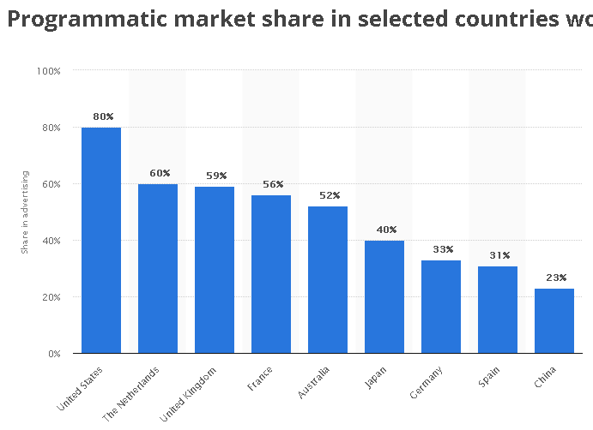
Programmatic buy ad
Автоматично „наддаване“ за реклами;
Правилната реклама на правилните хора в правилното време;
Над 32млрд разходи за този вид реклама;
Google DoubleClick, Adobe Marketing, Rubicon и др.

Slide 16
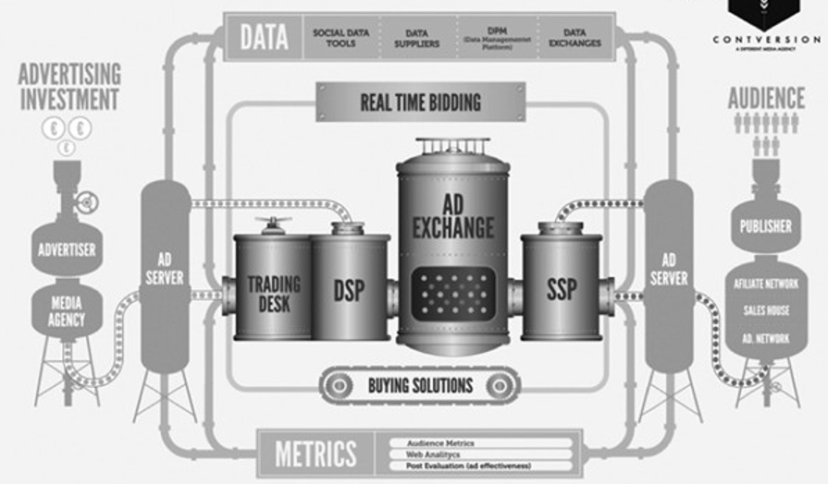

Slide 17
Ценови модели
Cost per Mille (CPM) – цена на 1000 импресии;
vCPM (viewable CPM) – за импресии, които са показани >1сек. за реклами и >2 сек за видео
Cost per Click (CPC) – средна цена за 1 клик;
Cost per Action/Acquisition (CPA) – цена само за реализирано действие (продажба,абонамент, download, и др.).

